Slide 1
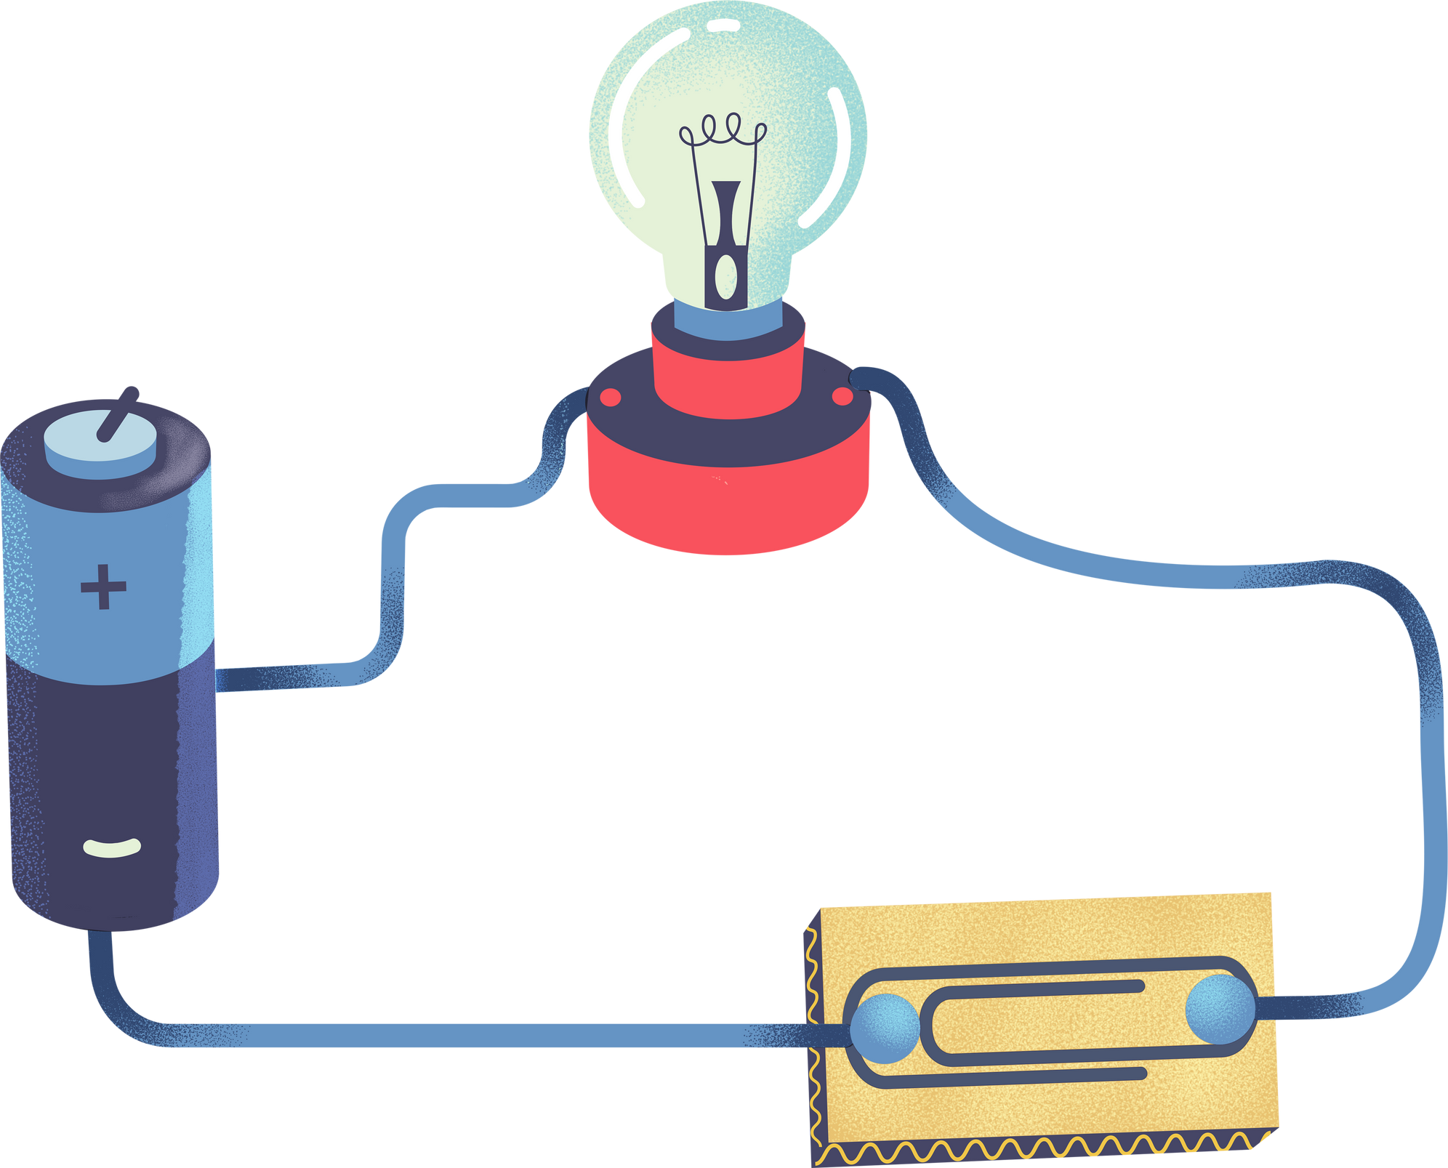
CHÀO MỪNG QUÝ THẦY, CÔ GIÁO
VỀ DỰ GIỜ MÔN KHTN
NỘI DUNG VẬT LÍ

Slide 2

PHIẾU ĐÁNH GIÁ HOẠT ĐỘNG NHÓM
Tên nhóm: ……………………………………….lớp.........................................
Em hãy đánh giá sự tích cực tham gia hoạt động và kết quả làm việc của các bạn trong nhóm khi thực hiện các nhiệm vụ bằng cách đánh dấu X vào ô phù hợp.
STT | Họ và tên | Mức độ tích cực |  |  | Kết quả làm việc
 |  | Rất tích cực | Tích cực | Chưa tích cực | Tốt | Bình thường | Chưa tốt

Slide 3




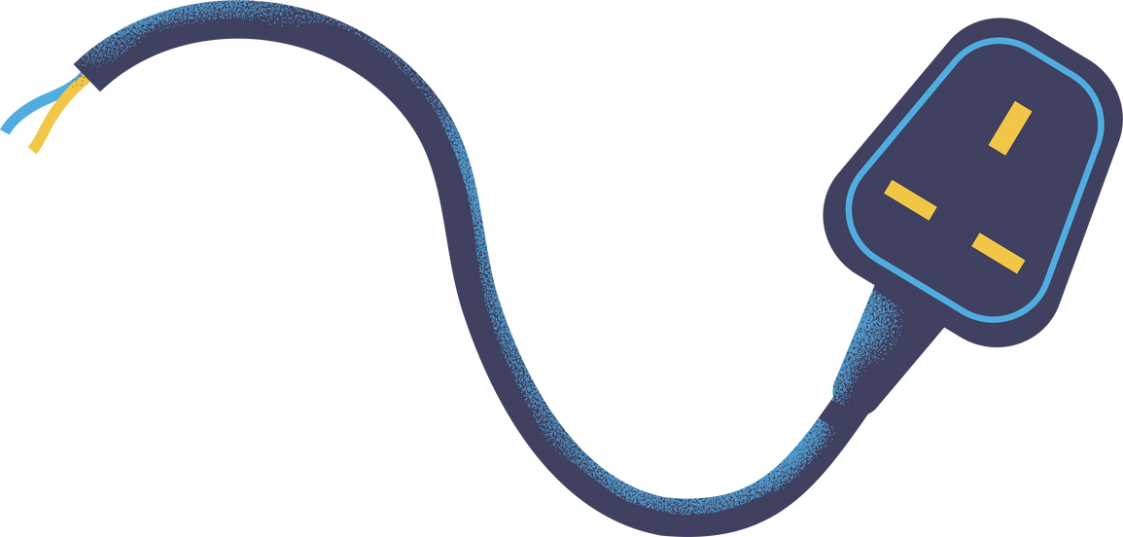
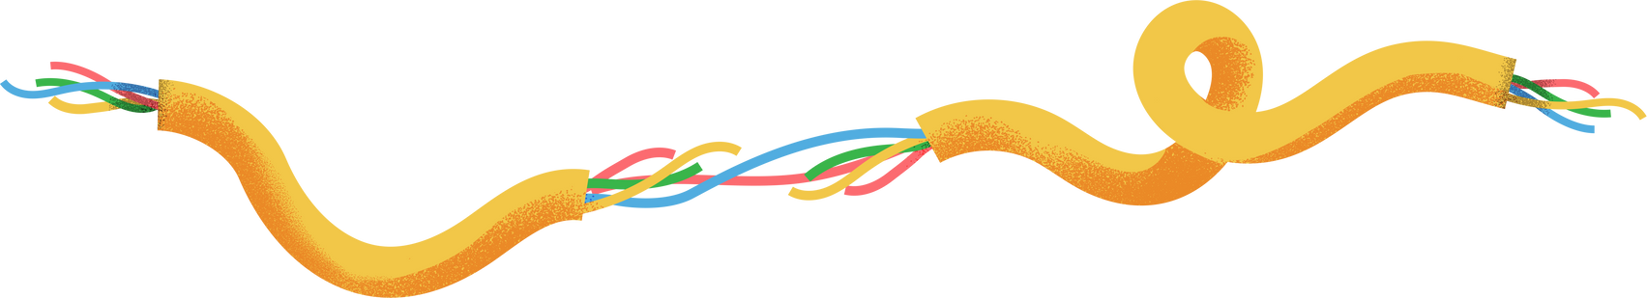
KHỞI ĐỘNG

Slide 4

- Em nhận thấy điều gì xảy ra với nạn nhân?
- Em hãy nêu cách sơ cứu người khi gặp tình huống này?

Slide 5
BÀI 21. DÒNG ĐIỆN,
NGUỒN ĐIỆN (T2)

Slide 6

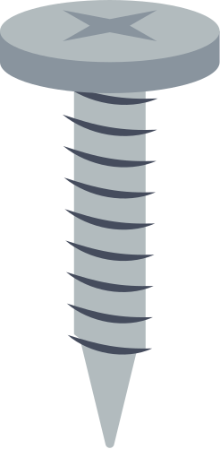

NỘI DUNG BÀI HỌC
I. Dòng điện và nguồn điện
II. Vật dẫn điện và vật không dẫn điện

Slide 7
NỘI DUNG BÀI HỌC
II. Vật dẫn điện và vật không dẫn điện

Slide 8


MỤC TIÊU BUỔI HỌC
Nêu được khái niệm vật dẫn điện và vật không dẫn điện.
Kể tên một số vật dẫn điện và vật cách điện trong thực tế.

Slide 9

HOẠT ĐỘNG
THỬ THÁCH
BẬT SÁNG

Slide 10
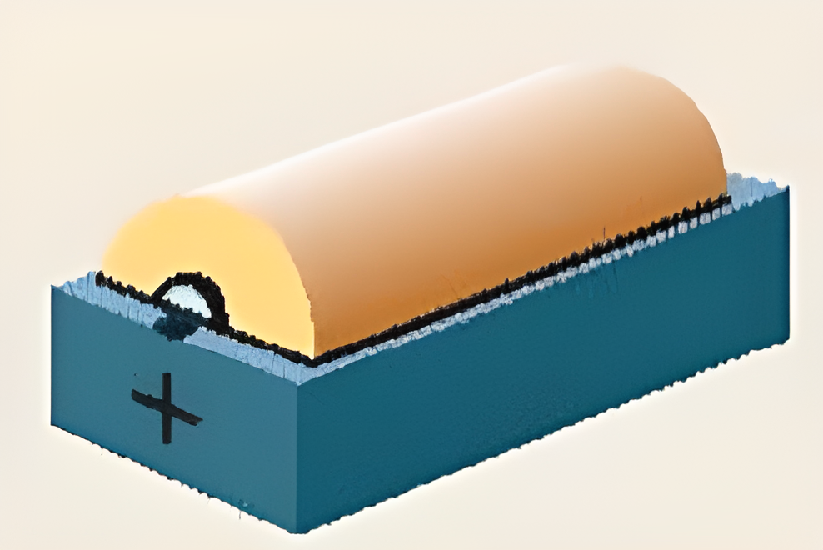
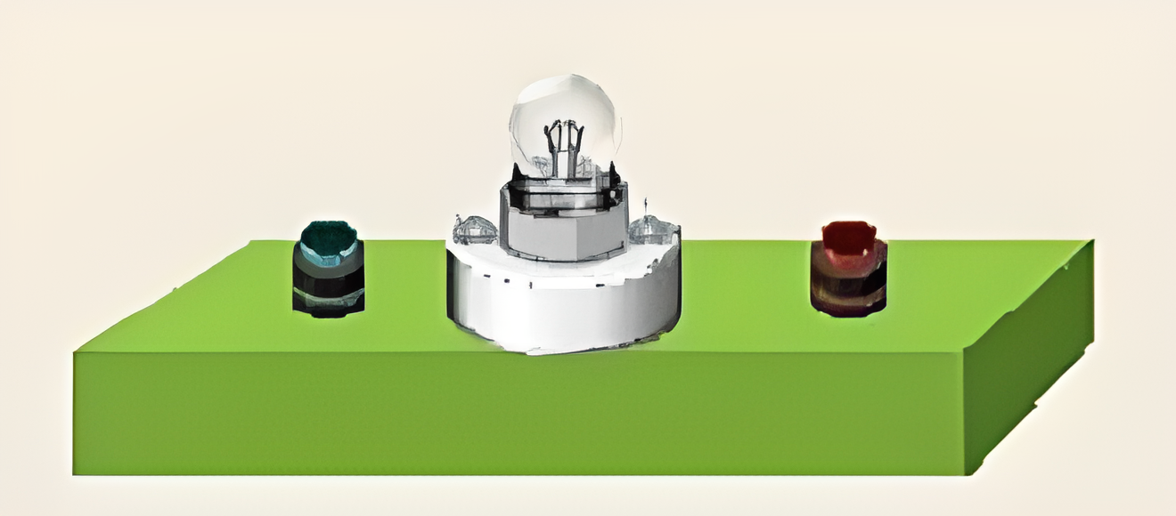
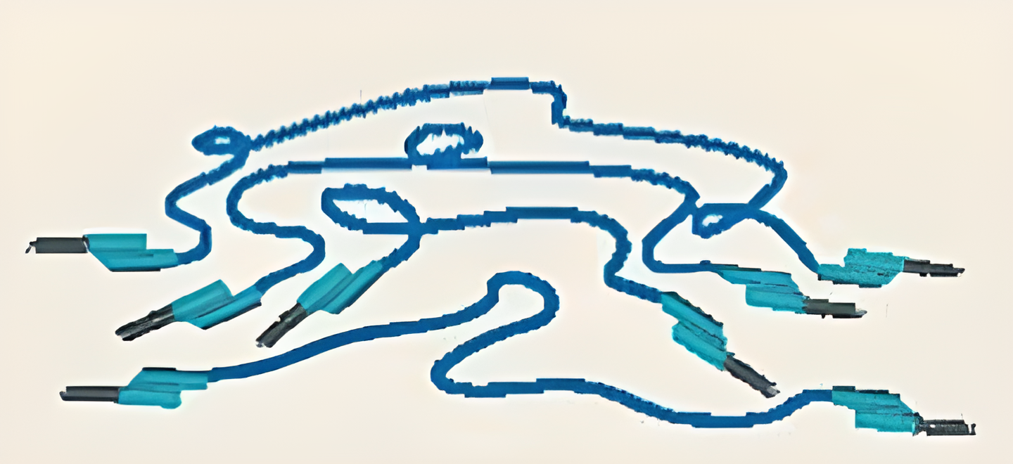
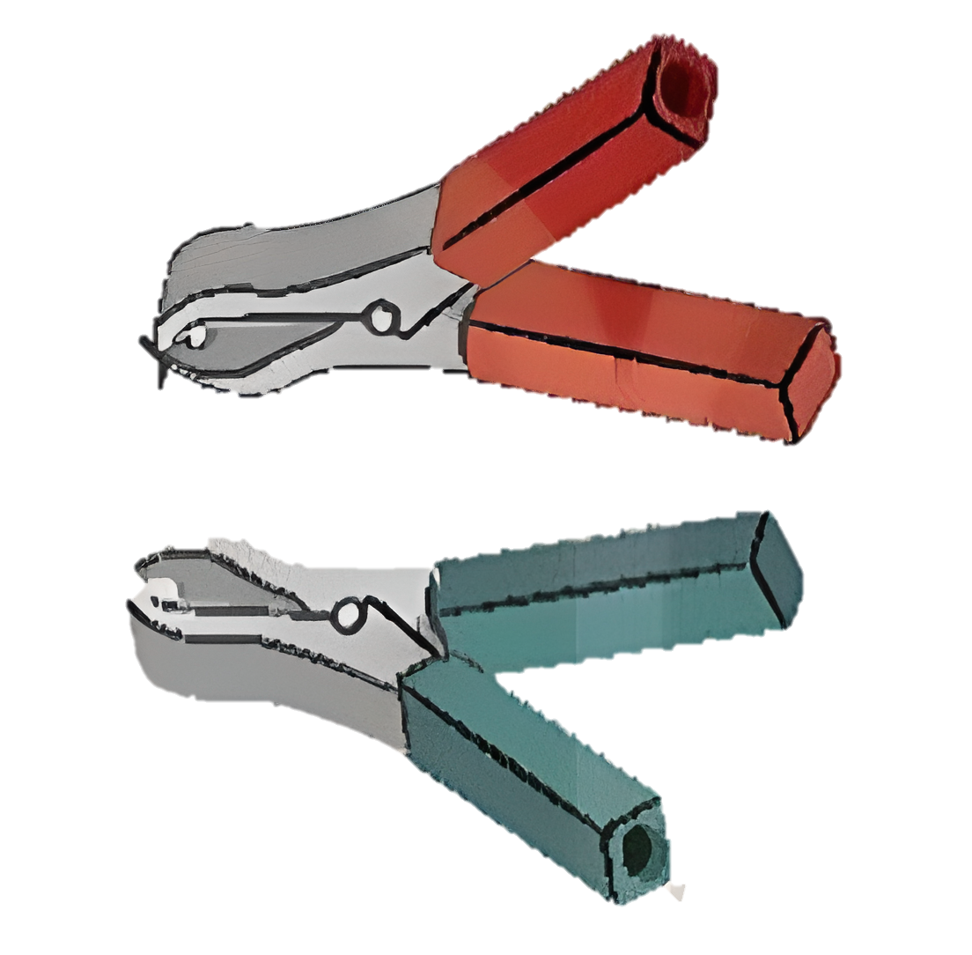

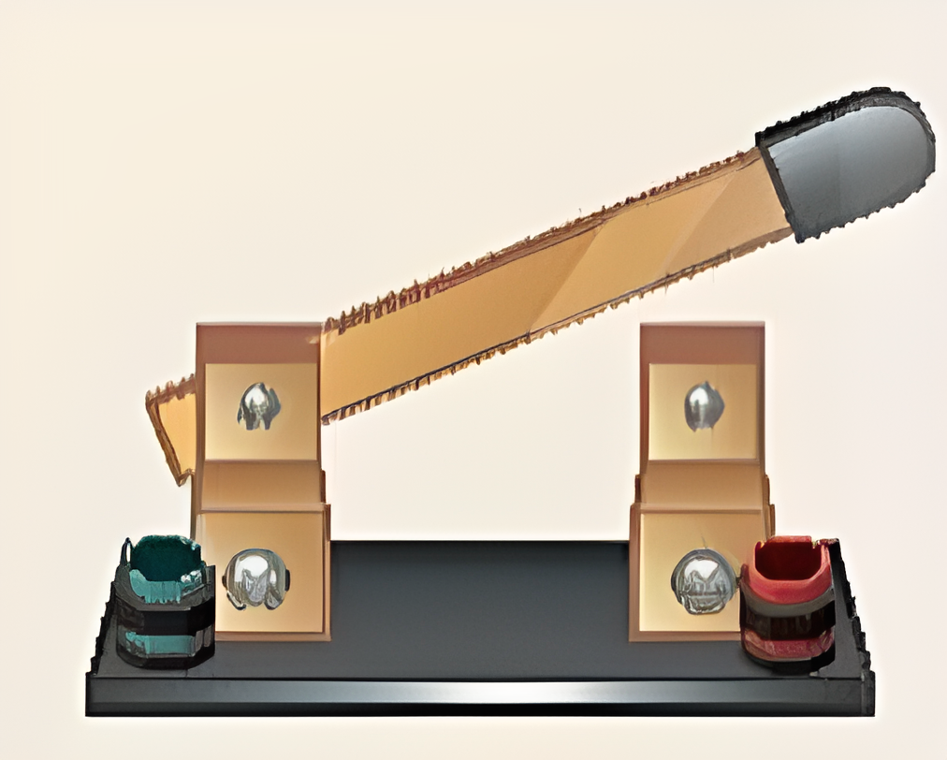
II. VẬT DẪN ĐIỆN VÀ VẬT KHÔNG DẪN ĐIỆN
*Thí nghiệm:
a. Dụng cụ
Hộp pin 3V
Bóng đèn pin
Dây nối
Công tắc
Kẹp nối
Lá đồng, nhôm, nhựa

Slide 11
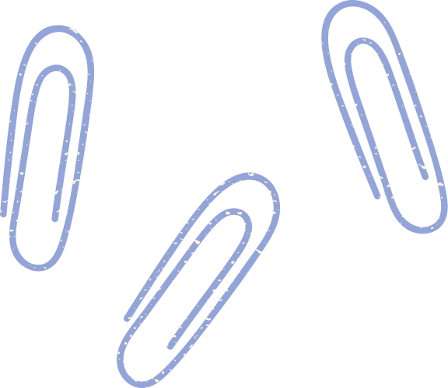

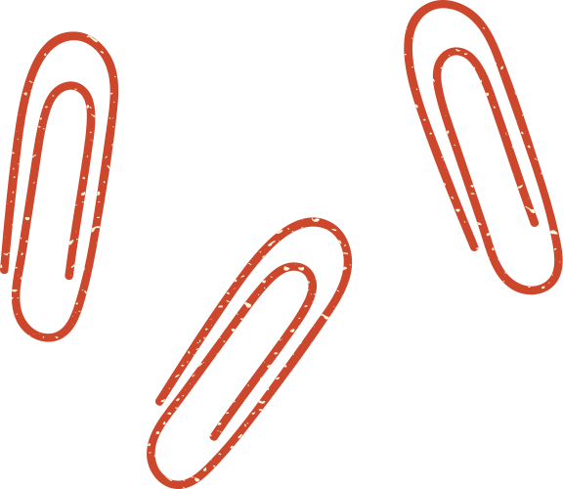



Bài 21. Dòng điện, nguồn điện
PHIẾU HỌC TẬP 1
Nhóm:.....................Lớp:................
NHIỆM VỤhóm.
THẢO LUẬN NHÓM
THỜI GIAN: 07 PHÚTLớp chia
Hoạt động 1:(2 phút) Em hãy đưa ra dự đoán “Theo nhóm em trong các lá đồng, lá nhôm và lá nhựa thì vật nào dẫn điện, vật nào không dẫn điện?
Hoạt động 2: (5 phút) Tiến hành thí nghiệm và hoàn thành phiếu học tập, rút ra kết luận.
Hết thời gian nhóm cử một bạn lên trình bày.
Vật liệu | Dự đoán (Dẫn điện/ Không dẫn điện) | Kết quả thí nghiệm (Bóng đèn sáng/ không sáng) | Nhận xét
Lá đồng
Lá nhôm
Lá nhựa
Nhắc nhở

Slide 12
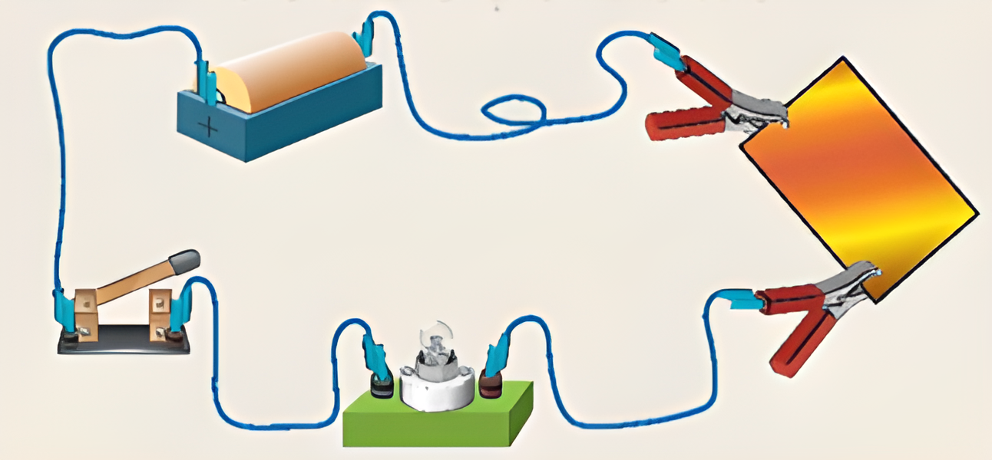
Cách tiến hành
Bố trí thí nghiệm như Hình 21.1
Đóng công tắc, quan sát hiện tượng.
Lần lượt thay lá đồng bằng lá nhôm và lá nhựa

Slide 13
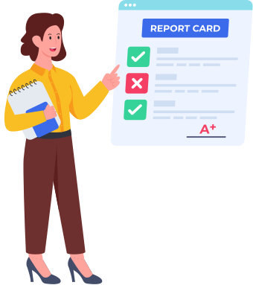
BÁO CÁO KẾT QUẢ THẢO LUẬN
MỘT NHÓM CỬ MỘT BẠN ĐẠI DIỆN LÊN TRÌNH BÀY. CÁC NHÓM CÒN LẠI TRAO ĐỔI CHÉO PHIẾU HỌC TẬP THEO HƯỚNG DẪN CỦA GIÁO VIÊN

Slide 14






Bài 21. Dòng điện, nguồn điện
ĐÁP ÁNPHIẾU HỌC TẬP 1
Nhóm:.....................Lớp:................
NHIỆM VỤhóm.
THẢO LUẬN NHÓM
THỜI GIAN: 07 PHÚTLớp chia
Hoạt động 1:(2 phút) Em hãy đưa ra dự đoán “Theo nhóm em trong các lá đồng, lá nhôm và lá nhựa thì vật nào dẫn điện, vật nào không dẫn điện?
Hoạt động 2: (5 phút) Tiến hành thí nghiệm và hoàn thành phiếu học tập, rút ra kết luận.
Hết thời gian nhóm cử một bạn lên trình bày.
Vật liệu | Dự đoán (Dẫn điện/ Không dẫn điện) | Kết quả thí nghiệm (Bóng đèn sáng/ không sáng) | Nhận xét
Lá đồng | Dẫn điện | Bóng đèn sáng | Lá đồng là vật liệu dẫn điện
Lá nhôm | Dẫn điện | Bóng đèn sáng | Lá nhôm là vật liệu dẫn điện
Lá nhựa | Không dẫn điện | Bóng đèn không sáng | Lá nhựa là vật liệu cách điện
Nhắc nhở

Slide 15
HƯỚNG DẪN ĐÁNH GIÁ KẾT QUẢ HOẠT ĐỘNG NHÓM
Vật liệu | Dự đoán (Dẫn điện/ Không dẫn điện) | Kết quả thí nghiệm (Bóng đèn sáng/ không sáng) | Nhận xét
Lá đồng | Dẫn điện (1 đ) | Bóng đèn sáng (1 đ) | Lá đồng là vật liệu dẫn điện (1 đ)
Lá nhôm | Dẫn điện (1 đ) | Bóng đèn sáng (1 đ) | Lá nhôm là vật liệu dẫn điện (1 đ)
Lá nhựa | Không dẫn điện (1 đ) | Bóng đèn không sáng (1 đ) | Lá nhựa là vật liệu cách điện (1 đ)
Hoàn thành đầy đủ các cột trong phiếu học tập (1 điểm)

Slide 16
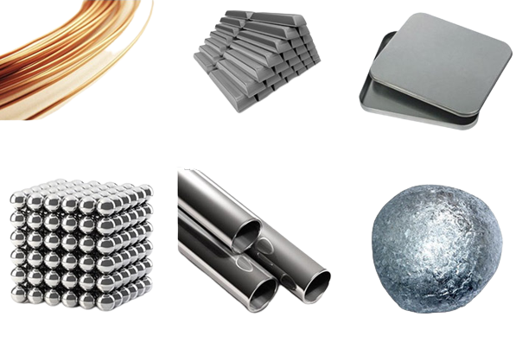
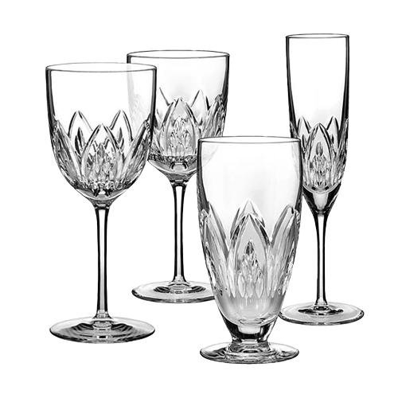
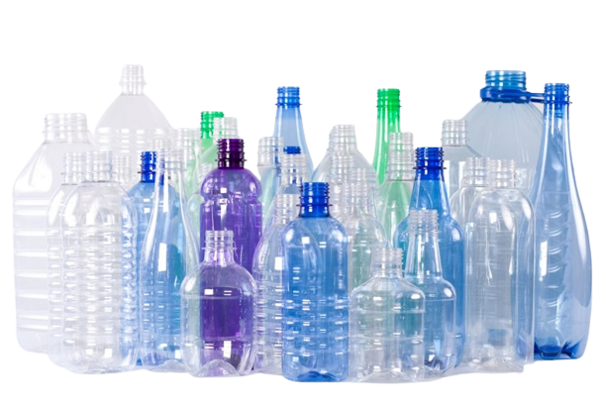
II. Vật dẫn điện và vật không dẫn điện
- Vật dẫn điện: vật cho dòng điện chạy qua. Vật dẫn điện thường gặp là những vật bằng kim loại.
- Vật không dẫn điện (vật cách điện): vật không cho dòng điện chạy qua. Vật cách điện thường gặp là những vật làm bằng sứ, nhựa, thủy tinh, cao su.....

Slide 17
LUYỆN TẬP
Notes:
Chúng ta đã biết, để có dòng điện thì mạch điện phải kín và có nguồn điện. Nhưng trong thực tế, không phải vật nào cũng có thể cho dòng điện đi qua. Ví dụ, dây điện có lõi kim loại bên trong nhưng lại được bọc nhựa bên ngoài – tại sao lại như vậy? Hôm nay, chúng ta sẽ cùng tìm hiểu về vật dẫn điện và vật cách điện

Slide 18

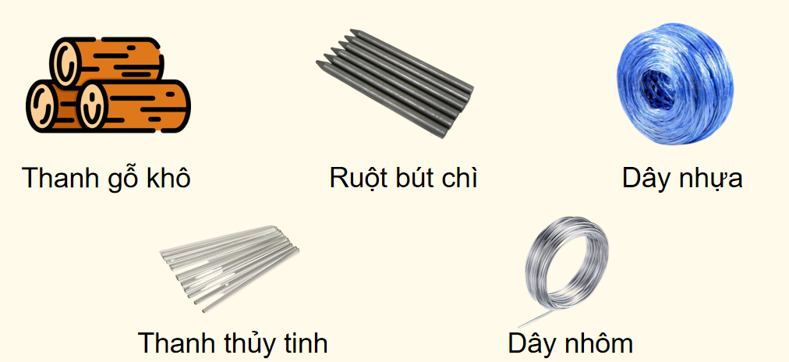




Nhiệm vụ: thảo luận cặp đôi trả lời các câu hỏi sau:
Thời gian hoàn thành: 5 phút
Bài 21. Dòng điện, nguồn điện
Phiếu học tập 2
Họ và tên cặp đôi:
.....................................
......................................
Trong những vật trên, vật nào là vật dẫn điện, vật nào là vật cách điện?
...................................................................................................................................
...................................................................................................................................
...................................................................................................................................
Hãy kể tên những vật liệu cách điện trong các dụng cụ và thiết bị điện thường dùng mà em biết?
.....................................................................................................................................
.....................................................................................................................................

Slide 19
Nhiệm vụ: thảo luận cặp đôi trả lời các câu hỏi sau:
Thời gian hoàn thành: 5 phút
Bài 21. Dòng điện, nguồn điện
Phiếu học tập 2
Họ và tên cặp đôi:
.....................................
......................................
Trong những vật trên, vật nào là vật dẫn điện, vật nào là vật cách điện?
Vật dẫn điện: ruột bút chì, dây nhôm.
Vật không dẫn điện: thanh gỗ khô, thanh thủy tinh, dây nhựa.
Hãy kể tên những vật liệu cách điện trong các dụng cụ và thiết bị điện thường dùng mà em biết?
Nhựa (vỏ ổ cắm, công tắc điện, dây điện bọc nhựa).
Sứ (cách điện trên cột điện cao thế), thủy tinh (bóng đèn), gỗ khô (tay cầm tua vít).

Slide 20
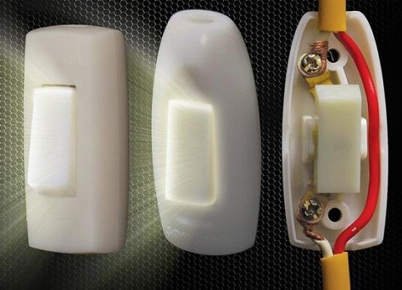
VẬT CÁCH ĐIỆN
VẬT DẪN ĐIỆN

Slide 21
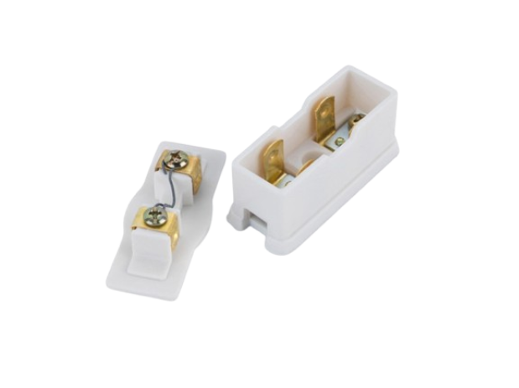
VẬT DẪN ĐIỆN
VẬT CÁCH ĐIỆN

Slide 22

VẬT CÁCH ĐIỆN
VẬT DẪN ĐIỆN

Slide 23
VẬN DỤNG
Notes:
Chúng ta đã biết, để có dòng điện thì mạch điện phải kín và có nguồn điện. Nhưng trong thực tế, không phải vật nào cũng có thể cho dòng điện đi qua. Ví dụ, dây điện có lõi kim loại bên trong nhưng lại được bọc nhựa bên ngoài – tại sao lại như vậy? Hôm nay, chúng ta sẽ cùng tìm hiểu về vật dẫn điện và vật cách điện

Slide 24


TRÒ CHƠI MẢNH GHÉP TRI THỨC
Cách chơi:
Mỗi nhóm nhận được một bộ gồm 10 mảnh ghép.
Mảnh ghép đầu tiên có chữ START.
Học sinh lần lượt ghép các mảnh sao cho câu hỏi đứng trước, câu trả lời nối tiếp theo sau, tạo thành một hình hoàn chỉnh đến chữ FINISH và dán lên giấy A4 được phát sẵn.
Nếu ghép sai, học sinh tháo ra và thử lại cho đến khi đúng.
Ba nhóm thực hiện nhanh nhất, chính xác sẽ được nhận phần quà từ cô giáo.
Thời gian thực hiện: 3 phút.

Slide 25

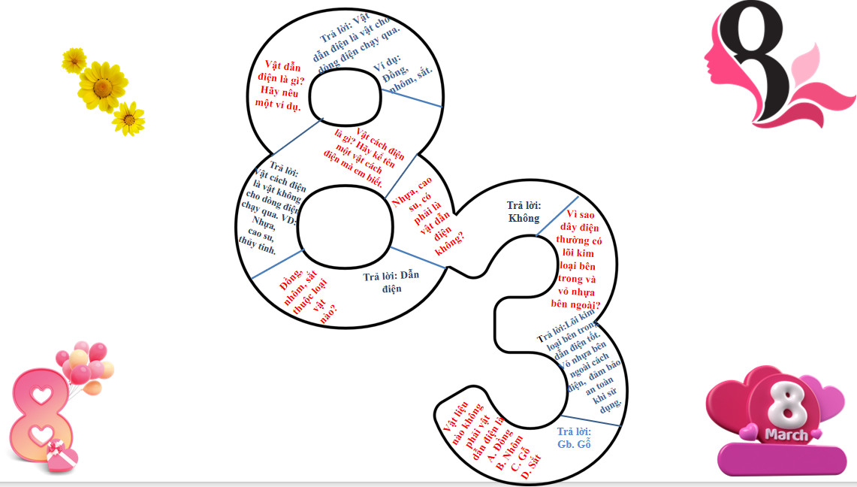
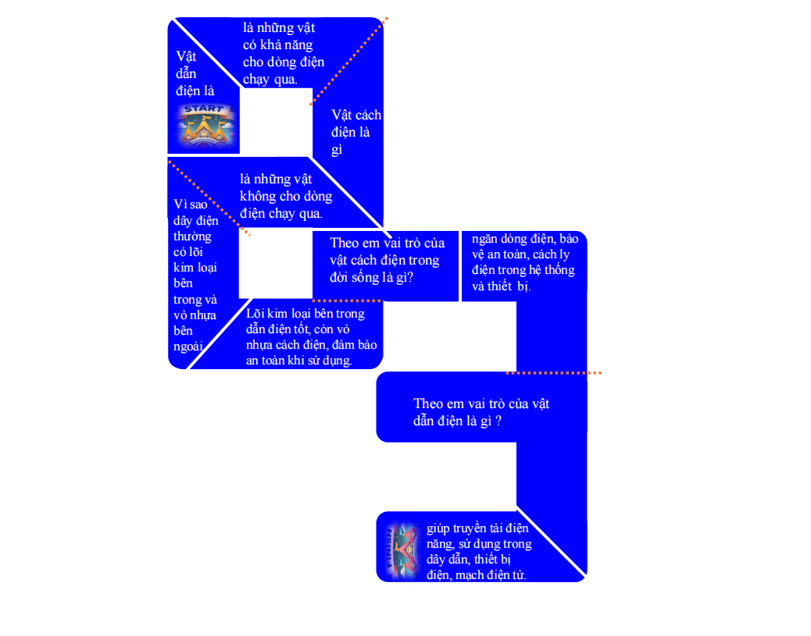
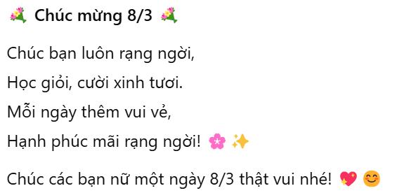

Slide 26
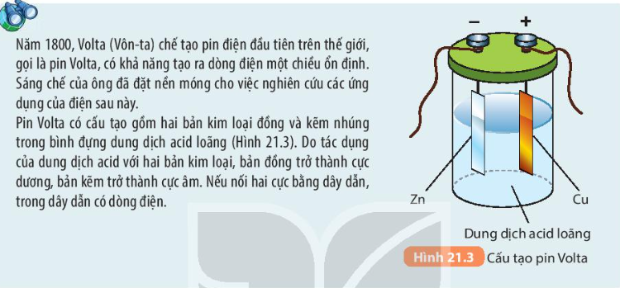

Slide 27
HOẠT ĐỘNG KHÁM PHÁ
THỬ THÁCH
LÀM PIN VOLTA

Slide 28
PHIẾU ĐÁNH GIÁ HOẠT ĐỘNG NHÓM
Tên nhóm: ……………………………………….lớp.........................................
Em hãy đánh giá sự tích cực tham gia hoạt động và kết quả làm việc của các bạn trong nhóm khi thực hiện các nhiệm vụ bằng cách đánh dấu X vào ô phù hợp.
STT | Họ và tên | Mức độ tích cực |  |  | Kết quả làm việc
 |  | Rất tích cực | Tích cực | Chưa tích cực | Tốt | Bình thường | Chưa tốt

Slide 29
NHIỆM VỤ VỀ NHÀ
Thu thập vật liệu: Học sinh quan sát xung quanh (trong lớp học, nhà ở, sân trường...) và ghi lại ít nhất 5 vật dẫn điện và 5 vật cách điện
Làm một pin VOLTA đơn giản bằng những vật liệu đơn giản, dễ tìm kiếm như: nửa quả chanh, hai điện cực bằng đồng và bằng kẽm.

Slide 30


CẢM ƠN QUÍ THẦY CÔ VÀ CÁC EM HỌC SINH!

Slide 31





VÒNG QUAY MAY MẮN
TỔNG KẾT
30
20
40
10
1
2
3
50
80
60
70
4
5
6
QUAY

Slide 32
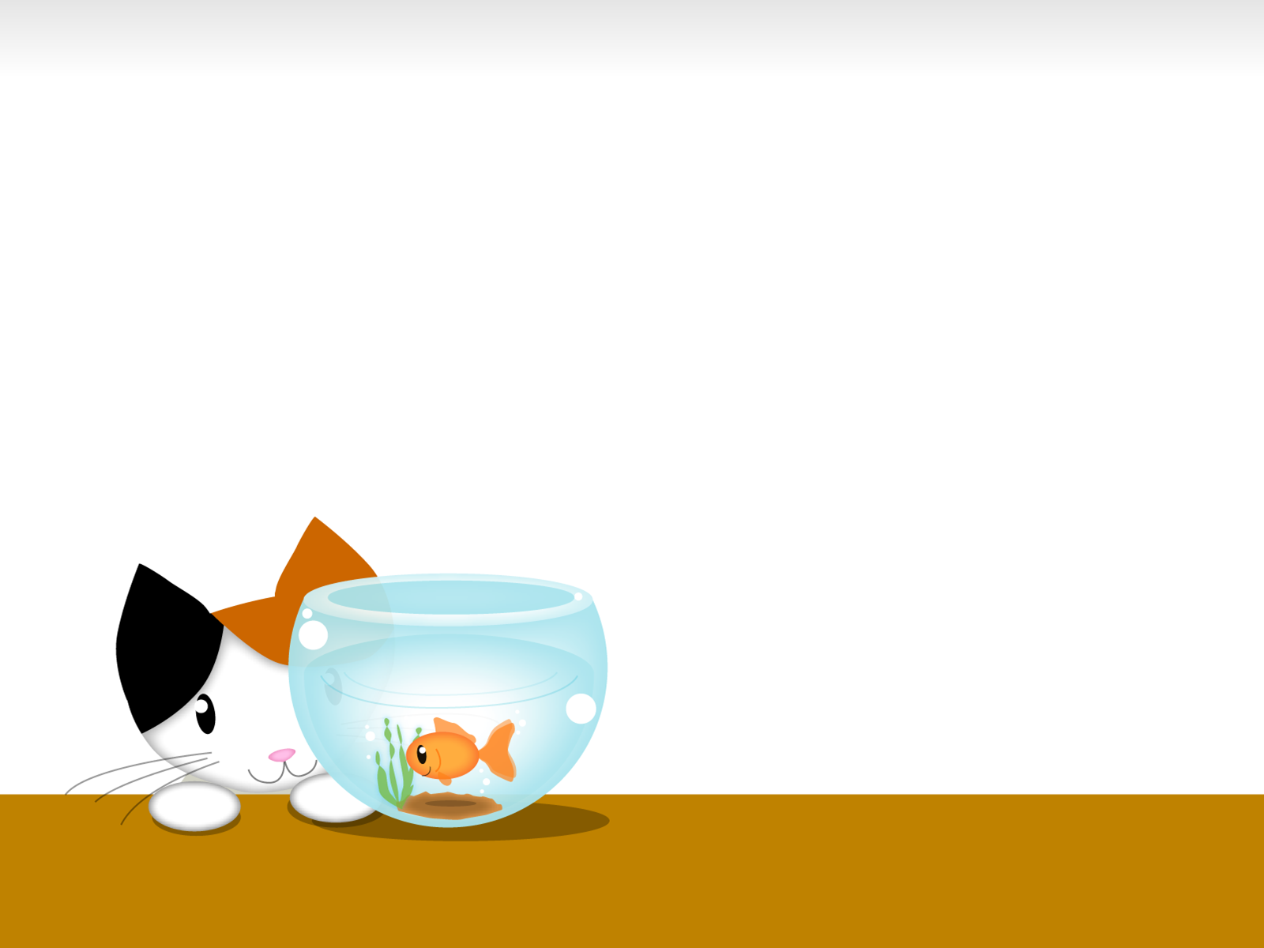





1
Vật nào sau đây là vật dẫn điện?
A. Thanh đồng
B. Thanh nhựa
C. Miếng cao su
D. Thước gỗ
15
14
13
12
11
10
9
8
7
6
5
4
3
2
1
0
QUAY VỀ

Slide 33

2
Vật nào sau đây không thể cho dòng điện đi qua?
A. Dây nhôm
B. Miếng nhựa
C. Dây đồng
D. Lõi bút chì
QUAY VỀ
15
14
13
12
11
10
9
8
7
6
5
4
3
2
1
0

Slide 34
Chất nào sau đây thường được dùng làm vỏ bọc dây điện để bảo vệ người sử dụng?
3
A. Đồng
B. Nhôm
C. Nhựa
D. Sắt
15
14
13
12
11
10
9
8
7
6
5
4
3
2
1
0
QUAY VỀ

Slide 35
4
Khi mắc một bóng đèn vào mạch điện có một vật thử nghiệm, ta thấy bóng đèn sáng. Kết luận nào sau đây là đúng?
A. Vật thử nghiệm là vật cách điện
B. Vật thử nghiệm là vật dẫn điện
C. Vật thử nghiệm không dẫn điện
D. Vật thử nghiệm làm hỏng bóng đèn
QUAY VỀ
15
14
13
12
11
10
9
8
7
6
5
4
3
2
1
0

Slide 36
5
Trong các trường hợp sau, trường hợp nào là an toàn khi sử dụng điện?
A. Sờ tay vào dây điện bị hở
B. Cầm phích cắm điện bằng tay ướt
C. Dùng vật bằng kim loại chọc vào ổ điện
D. Dùng bút thử điện kiểm tra ổ cắm điện
15
14
13
12
11
10
9
8
7
6
5
4
3
2
1
0
QUAY VỀ

